Slide 1
设计模式系列交流
单例模式

Slide 2
开篇问题
实现一个单例模式

Slide 3
一、目录
二、模式介绍
三、单例模式的实现
四、Slf4j与其他各种日志组件的桥接
五、各日志框架配置讲解

Slide 4
一、目录

Slide 5
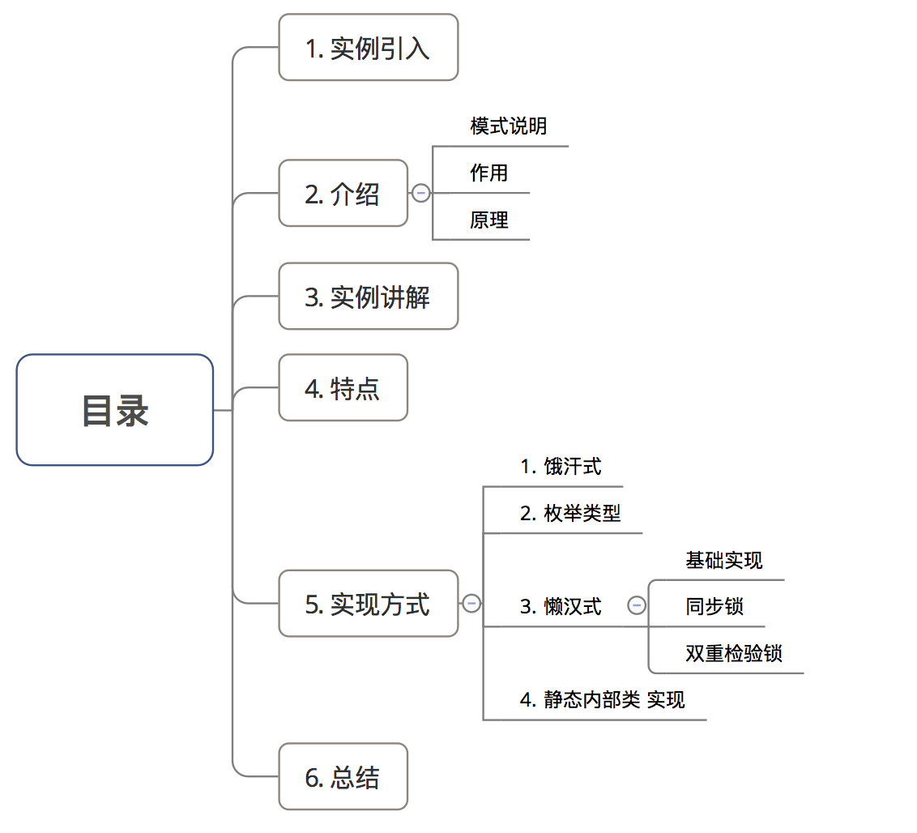
常用日志框架类别介绍

Slide 6
二、模式介绍

Slide 7
二、单例模式介绍
2.1 模式说明
实现1个类只有1个实例化对象 & 提供一个全局访问点
2.2 作用（解决的问题）
保证1个类只有1个对象，降低对象之间的耦合度

Slide 8
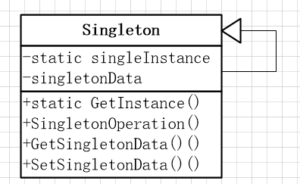
二、单例模式介绍
2.3 实现原理

Slide 9
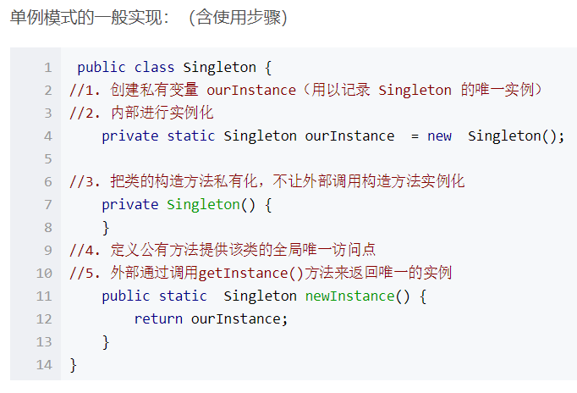
二、单例模式介绍
2.4 一般实现

Slide 10
二、单例模式介绍
4.1 优点
提供了对唯一实例的受控访问；
由于在系统内存中只存在一个对象，因此可以节约系统资源，对于一些需要频繁创建和销毁的对象单例模式无疑可以提高系统的性能；
可以根据实际情况需要，在单例模式的基础上扩展做出双例模式，多例模式；
4.2 缺点
单例类的职责过重，里面的代码可能会过于复杂，在一定程度上违背了“单一职责原则”。
如果实例化的对象长时间不被利用，会被系统认为是垃圾而被回收，这将导致对象状态的丢失。

Slide 11
三、单例模式的实现

Slide 12
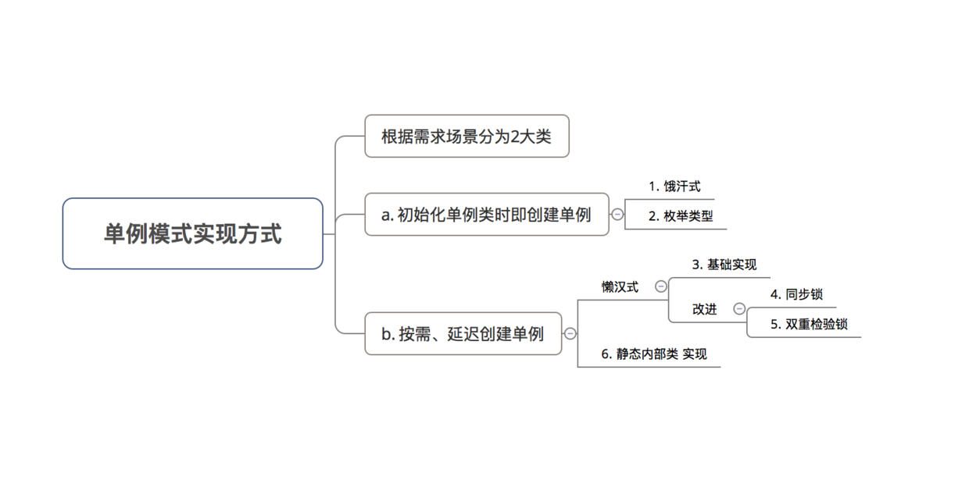
三、单例模式的实现

Slide 13
三、单例模式的实现
1. 初始化单例类时 即 创建单例（饿汉模式）
原理
依赖 JVM类加载机制，保证单例只会被创建1次，即 线程安全
JVM在类的初始化阶段(即 在Class被加载后、被线程使用前)，会执行类的初始化
在执行类的初始化期间，JVM会去获取一个锁。这个锁可以同步多个线程对同一个类的初始化

Slide 14
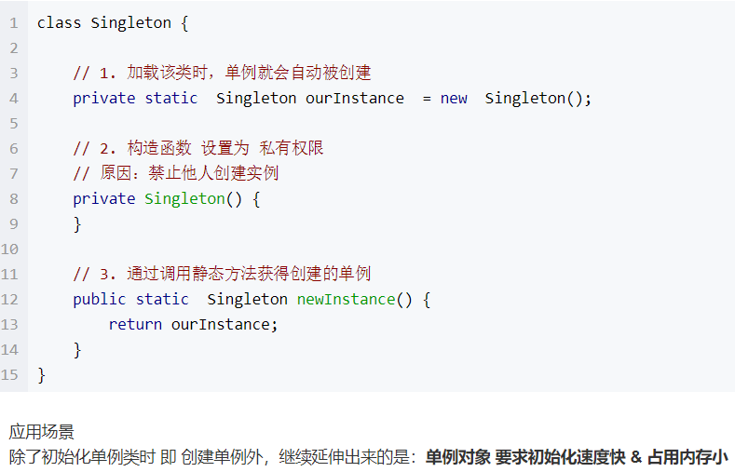
三、单例模式的实现
1.饿汉模式

Slide 15
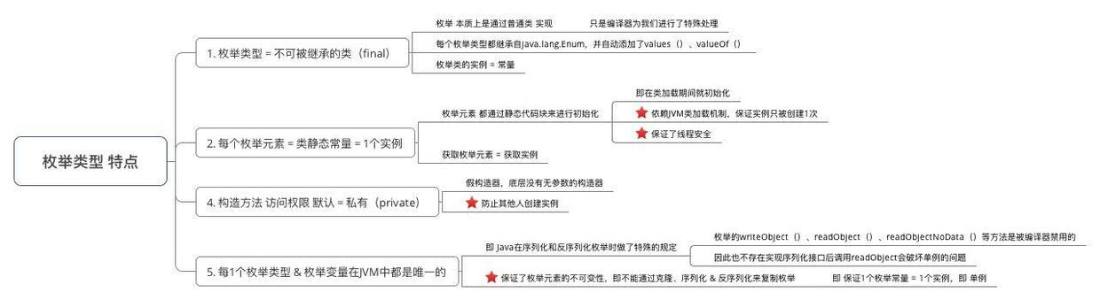
三、单例模式的实现
2.枚举模式

Slide 16
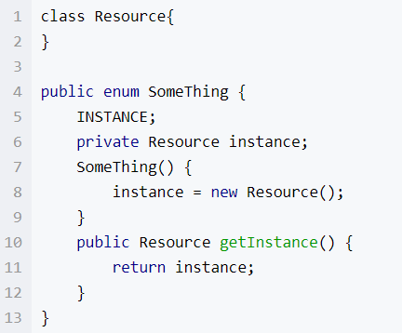
三、单例模式的实现
2. 枚举模式

Slide 17
三、单例模式的实现
3. 懒汉模式
与 饿汉式 最大的区别是：单例创建的时机
饿汉式：单例创建时机不可控，即类加载时 自动创建 单例
懒汉式：单例创建时机可控，即有需要时，才 手动创建 单例

Slide 18
三、单例模式的实现
3. 懒汉模式
与 饿汉式 最大的区别是：单例创建的时机
饿汉式：单例创建时机不可控，即类加载时 自动创建 单例
懒汉式：单例创建时机可控，即有需要时，才 手动创建 单例

Slide 19
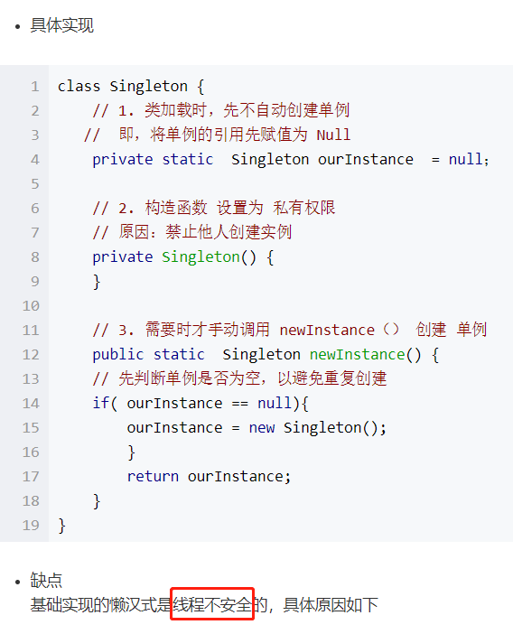
三、单例模式的实现

Slide 20
三、单例模式的实现
上述单例模式的实现为什么线程不安全？

Slide 21
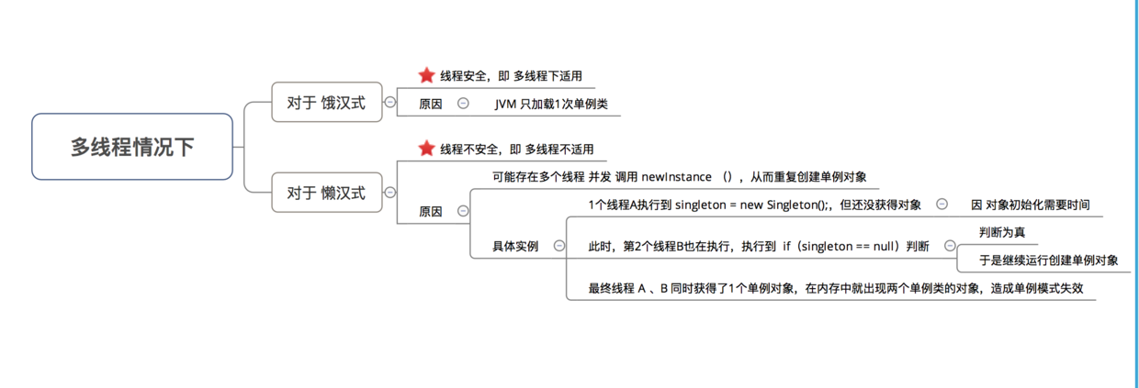
三、单例模式的实现

Slide 22
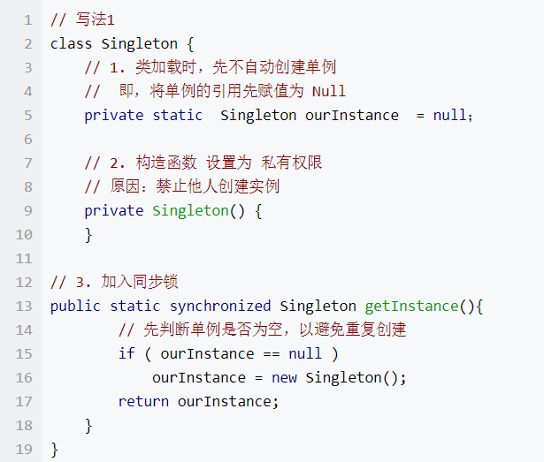
三、单例模式的实现
加同步锁

Slide 23
三、单例模式的实现
上述单例模式的实现有什么问题？

Slide 24
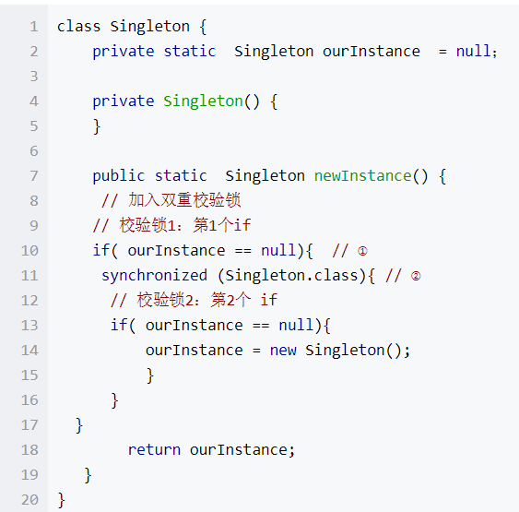
三、单例模式的实现
DCL（Double Check Lock）！！！

Slide 25
三、单例模式的实现
上述单例模式的实现有什么问题？！

Slide 26
三、单例模式的实现
JVM的指令重排
instance = new Singleton会被编译器编译成如下JVM指令：
memory =allocate(); //1：分配对象的内存空间
ctorInstance(memory); //2：初始化对象
instance =memory; //3：设置instance指向刚分配的内存地址

Slide 27
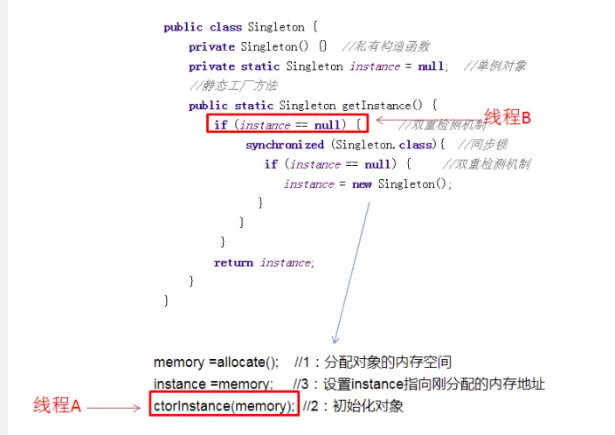
三、单例模式的实现

Slide 28
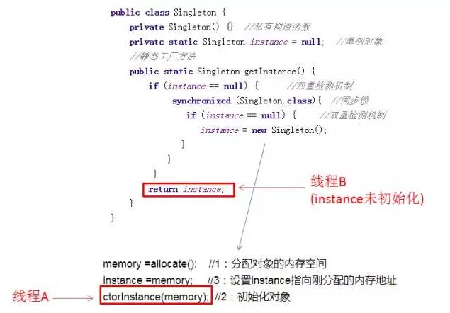
三、单例模式的实现

Slide 29
三、单例模式的实现
如何避免上述问题？

Slide 30
三、单例模式的实现
在instance对象前面增加一个修饰符volatile！

Slide 31
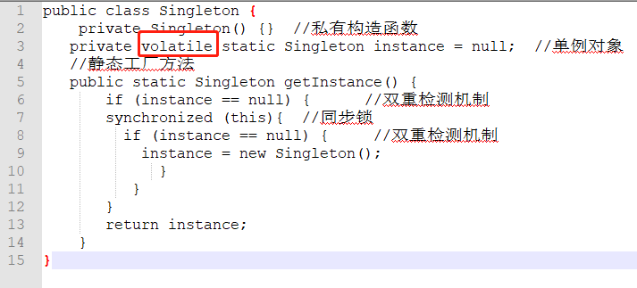
三、单例模式的实现

Slide 32
三、单例模式的实现
啥是volatile？
The volatile keyword indicates that a value may change between different accesses, it prevents an optimizing compiler from optimizing away subsequent reads or writes and thus incorrectly reusing a stale value or omitting writes.

Slide 33
三、单例模式的实现
啥是volatile？
volatile关键字不但可以防止指令重排，也可以保证线程访问的变量值是主内存中的最新值。有关volatile的详细原理，我在以后的漫画中会专门讲解。

Slide 34
三、单例模式的实现
静态内部类实现
原理
根据 静态内部类 的特性，同时解决了按需加载、线程安全的问题，同时实现简洁
在静态内部类里创建单例，在装载该内部类时才会去创建单例
线程安全：类是由 JVM加载，而JVM只会加载1遍，保证只有1个单例

Slide 35
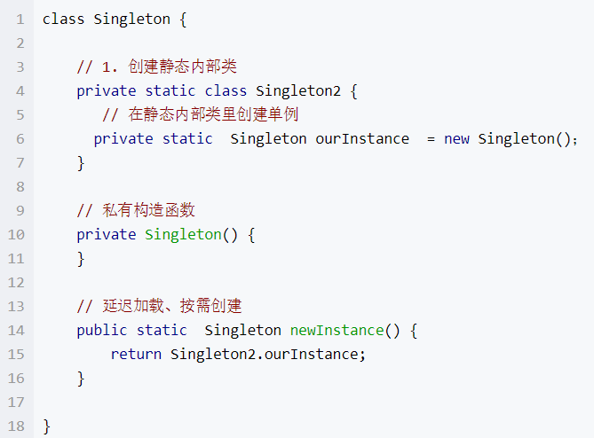
三、单例模式的实现

Slide 36
谢 谢

